Slide 1

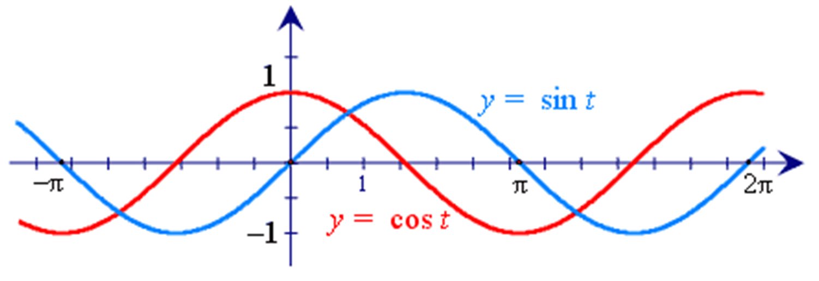
«Преобразование тригонометрических выражений»
10 класс
МБОУ Кочетовская СОШ
Учитель математики I категории Щекочихина Л.А.
2020

Slide 2
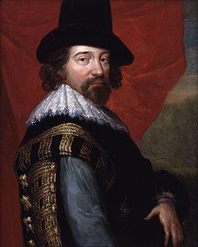
Преобразование тригонометрических выражений
«В истории черпаем мы мудрость,
в поэзии - остроумие, а в математике - проницательность»
Ф.Бэкон

Slide 3


Цель урока:
Организация деятельности обучающихся по закреплению:
- знаний формул суммы и разности аргументов;
- знаний формул двойного аргумента;
- знаний формул преобразования сумм тригонометрических функций в произведение;
- знаний формул преобразования произведений тригонометрических функций в суммы;
- умений применения формул преобразования тригонометрических выражений;
- подготовки к контрольной работе по теме.

Slide 4


Задачи урока:
Выделение наиболее общего существенного из изученных понятий.
Самостоятельность в выполнении заданий.
Осмысление изученного материала, воспроизведение и применение знаний с целью их углубления.
Подготовка к ЕГЭ.
Развитие математической речи, умения правильно, последовательно и рационально излагать свои мысли.
Развитие аналитического мышления.
Развитие навыков само- и взаимоконтроля, само- и взаимооценки.
Развитие умений правильно аргументировать свою точку зрения.

Slide 5

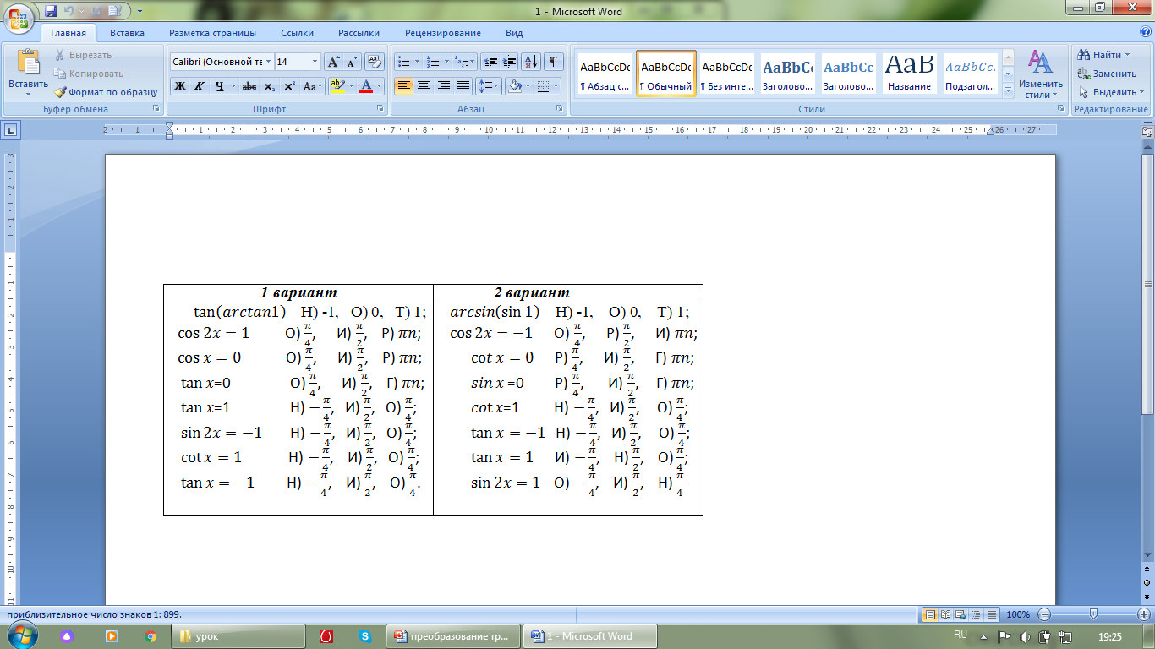
Какое слово зашифровано?

Slide 6

Историческая справка
Тригонон – (греч.) треугольник.
Слово “тригонометрия” (от греческих слов “тригонон” - треугольник и “метрео” - измеряю) означает “измерение треугольников”.
Возникновение тригонометрии связано с развитием астрономии – науки о движении небесных тел, о строении и развитии Вселенной. Зачатки тригонометрии обнаружены в сохранившихся документах Древнего Вавилона, где астрономия достигла значительного развития. Вавилонские ученые составили одну из первых карт звездного неба. Они умели предсказывать лунные затмения.

Slide 7


Физкульминутка (упражнение для глаз):
Движения глаз вверх-вниз, вправо-влево;
Вращение глазами по часовой стрелке и против;

Slide 8

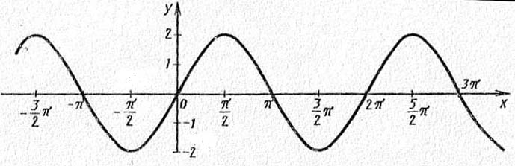
График колебания маятника (физика)
1.На рисунке изображен график функции y=Asin(wx+k)+m. Укажите возможные значения чисел A, w, k, m (уравнение волны)
2.Определите, сколько нулей функции попадает в промежуток [20π; 25π]

Slide 9

Компьютерный тест
https://infourok.ru/test-po-teme-preobrazovanie-trigonometricheskih-virazheniy-klass-1905573.html
http://ege.fipi.ru/os11/xmodul
es/qprint/index.php?theme_guid=2ef483029541e311b90c001fc68344c9&proj_guid=AC437B34557F88EA4115D2F374B0A07B

Slide 10
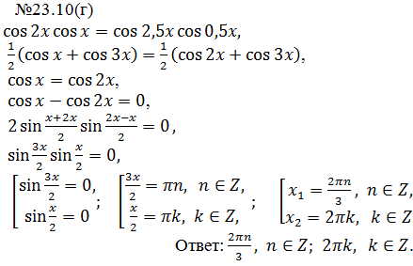
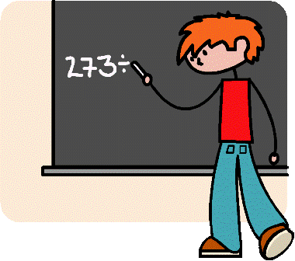

Slide 11


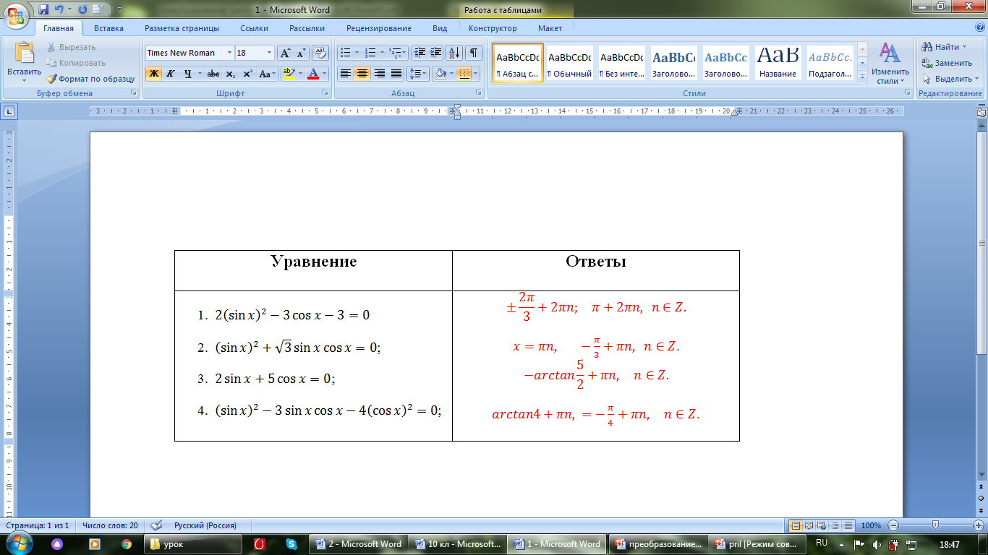
Выберите любое уравнение и оформите решение в тетради и на доске

Slide 12
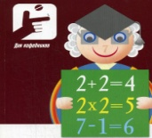

Физкульминутка (упражнение для глаз):
«Нарисовать» глазами синусоиду в одном направлении, а затем в другом;
Закрытыми глазами представить по очереди цвета радуги как можно отчетливее.

Slide 13


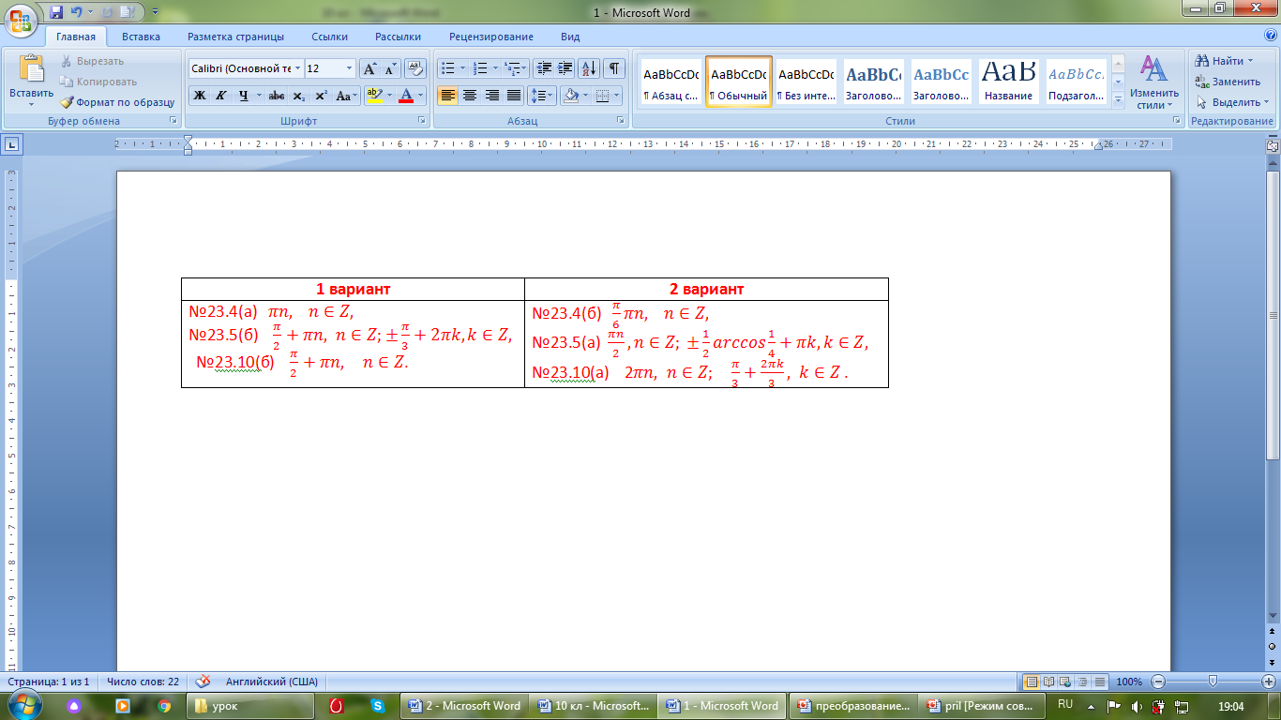
Самостоятельная работа
1 вар 2 вар
№ 23.4(a) №23.4(б)
№ 23.5(б) №23.5(а)
№ 23.10(б) №23.10(а)

Slide 14

Продолжите фразу:
“ Сегодня на уроке я узнал…”;
“Сегодня на уроке я научился…”;
“Сегодня на уроке я познакомился…”
“Сегодня на уроке я повторил…”
“Сегодня на уроке я закрепил…”

Slide 15


Домашнее задание:
п.23, №7(а), 9(а), 10(в, г), 11(б);
дополнительно (для сильных учеников): справочник, № 26.27.

Slide 16

Литература
Альсеитова Л.А. Проведение физкультминуток на уроках математики в старших классах//Молодой ученый. – 2016. - №8.4. – С. 1-3. – URL http://moluch.ru/archive/112/28534/.
Мордкович А.Г., Денищева Л.О., Звавич Л.И.,. Корешкова Т.А, Мишустина Т.Н.,. Рязановский А.Р, Семенов П.В.; под ред.. Мордковича А.Г.Алгебра и начала анализа. 10 кл.: В двух частях. Ч. 2: Задачник для общеобразовательных учреждений – М.: Мнемозина, 2017.
Мордкович А.Г., Семенов П.В..Алгебра и начала анализа. 10 класс. В 2 ч. Ч. 1. Учебник для общеобразовательных учреждений – 4 –е изд., доп. – М.; Мнемозина, 2017.
Рурукин А.Н., Хомутова Л.Ю., Чеканова О.Ю. Поурочные разработки по алгебре и началам анализа ( к УМК А.Г. Мордковича и др.) – Москва: «Вако», 2017.
https://infourok.ru/test-po-teme-preobrazovanie-trigonometricheskih-virazheniy-klass-1905573.html
http://ege.fipi.ru/os11/xmodules/qprint/index.php?theme_guid=2ef483029541e311b90c001fc68344c9&proj_guid=AC437B34557F88EA4115D2F374B0A07B

Slide 17
Спасибо за внимание

